Slide 1
FKB CAMPUS · FIRMENKUNDENAKADEMIE · M17
agree & Co. effizient nutzen
Digitale Workflows im Firmenkundenalltag meistern und Zeitpotenziale durch konsequente Systemnutzung erschließen
KOMPETENZFELD
KOMPETENZSTUFE
VERSION
K-05 Digital & Technologie
Berater
v0.4
Benedikt Zoller Coaching · FKB Campus · 2026
Trainer-Präsentation

Slide 2
LERNZIELE · M17
Was Sie heute mitnehmen
▸ Die fünf zentralen Funktionsbereiche von agree für Firmenkundenberater beschreiben und typische Aufgaben zuordnen
▸ Die digitale Gesprächsvorbereitung für ein Jahresgespräch vollständig in agree durchführen
▸ Den UnternehmerDialog als strukturierten Gesprächsleitfaden nutzen und Bedarfe sowie Folgeaktivitäten unmittelbar dokumentieren
▸ Einen NMZ-Bestandsbericht und einen Frühwarnbericht aus agree erzeugen und die wichtigsten Kennzahlen interpretieren
▸ Den eigenen agree-Workflow analysieren und mindestens zwei Zeitfresser mit konkreten agree-Systemfunktionen identifizieren
Benedikt Zoller Coaching · FKB Campus · M17

Slide 3
M17 · INHALT
Die häufigsten agree-Fehler im Firmenkundenalltag
## 4.2 Effizienter Gesprächsworkflow: Vor – Während – Nach
Der größte Effizienzgewinn entsteht nicht aus einzelnen Funktionen, sondern aus einem konsistenten Workflow, der agree konsequent in alle drei Gesprächsphasen einbindet.
Benedikt Zoller Coaching · FKB Campus · M17

Slide 4
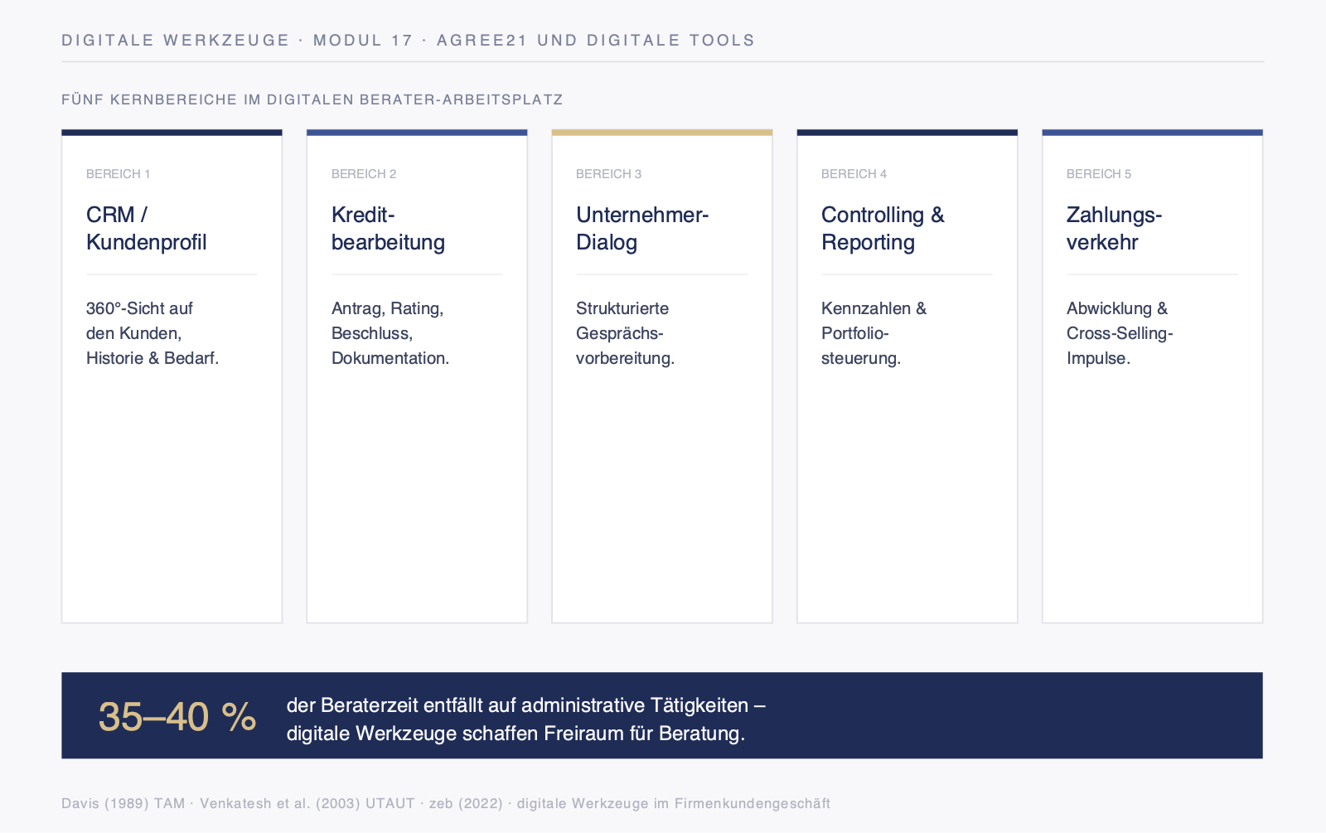
M17 · SCHAUBILD
agree21 Kernbereiche für Firmenkundenberater
Benedikt Zoller Coaching · FKB Campus · M17
Schaubild

Slide 5
M17 · INHALT
Phase 1: Vorbereitung (15–20 Minuten statt 45–60 Minuten)
agree-Checkliste Jahresgespräch:
Ergebnis: Sie gehen mit einem konkreten Bild in das Gespräch – statt im Gespräch zu blättern.
Benedikt Zoller Coaching · FKB Campus · M17

Slide 6
M17 · INHALT
Phase 2: Während des Gesprächs
▸ Kein separates Notizheft – direkt in agree
▸ Vereinbarungen sofort als Aktivität/Aufgabe anlegen (mit Datum und Verantwortlichkeit)
▸ Bedarfe in den dafür vorgesehenen Bedarfsfeldern des UnternehmerDialogs erfassen
Benedikt Zoller Coaching · FKB Campus · M17

Slide 7
M17 · INHALT
Phase 3: Nachbereitung (10 Minuten statt 30 Minuten)
## 4.3 UnternehmerDialog: Mehr als ein Formular
Benedikt Zoller Coaching · FKB Campus · M17

Slide 8
M17 · INHALT
Die Bedarfsdimensionen im UnternehmerDialog
(Bezeichnungen entsprechen der agree-Standardstruktur; in Ihrer Bankinstallation können einzelne Felder abweichend benannt sein)
Wichtig: Nicht alle Dimensionen in jedem Gespräch vollständig abarbeiten. Priorität setzen – zwei oder drei Dimensionen pro Gespräch vertiefen.
Benedikt Zoller Coaching · FKB Campus · M17

Slide 9
M17 · INHALT
Dokumentationsstandards
▸ Datum, Teilnehmer, Gesprächsanlass
▸ Besprochene Bedarfsdimensionen mit Ergebnis (Bedarf vorhanden / kein Bedarf / offen)
▸ Vereinbarte Maßnahmen mit Termin
▸ Folgeaktivitäten angelegt
## 4.4 Reporting-Cockpits: Was wann wozu?
Empfehlung – Die 15-Minuten-Morgenroutine:
▸ Aktivitätenübersicht: Welche Aufgaben sind heute fällig? (3 Min.)
▸ Frühwarnliste: Neue Hinweise? (5 Min.)
▸ Prolongationsübersicht: Fälligkeiten in den nächsten 30 Tagen? (3 Min.)
▸ E-Mail an Verbundpartner zu offenen Übergaben? (4 Min.)
Diese Routine hält den Bestand im Griff – ohne aufwendige Recherche.
## 4.5 VR-NetWorld und Verbundpartner-Systeme
Benedikt Zoller Coaching · FKB Campus · M17

Slide 10
M17 · INHALT
Arbeitsblatt A: Mein agree-Selbstcheck
Bewerten Sie Ihren aktuellen Umgang mit agree ehrlich (1 = nutze ich kaum / 5 = nutze ich routiniert):
Meine zwei größten Zeitfresser im aktuellen Workflow:
▸ ___________________________________________________________________________
▸ ___________________________________________________________________________
agree-Funktion, die ich morgen früh ausprobiere:
___________________________________________________________________________
Benedikt Zoller Coaching · FKB Campus · M17

Slide 11
M17 · INHALT
Arbeitsblatt B: Workflow-Optimierungsplan
Aktueller Zeitaufwand Jahresgespräch gesamt: ________ Minuten
# 5. PRAXISTRANSFER
Benedikt Zoller Coaching · FKB Campus · M17

